Slide 1
Осенняя композиция из квиллинга (часть 2)
Котелевец Д.А., ПДО , МБОУ ДО ЦТ «Мастер»
ТО «Волшебный завиток»
По МК Масагутовой Л. В. (ped-kopilka)

Slide 2
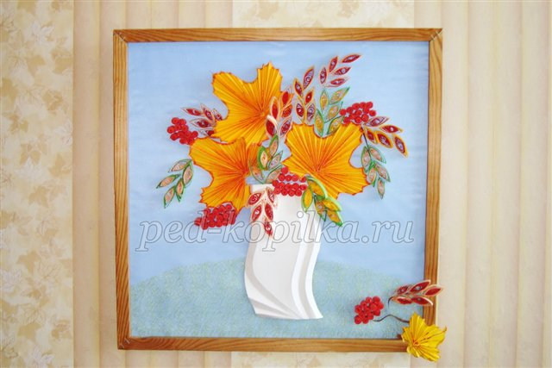
Готовая творческая работа

Slide 3
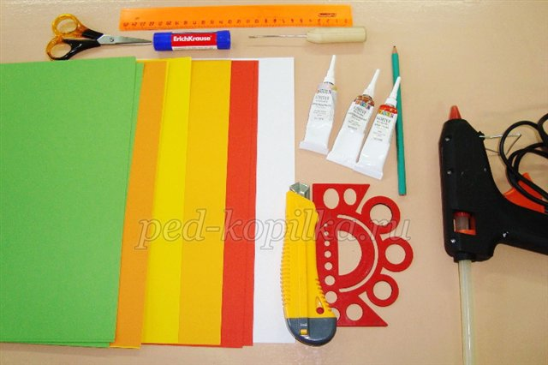
Необходимые материалы:
цветная принтерная бумага;
ножницы;
клей;
клеевой пистолет;
плотный лист бумаги белого цвета (бумага для пастели или для черчения);
полоски для квиллинга 3 мм;
инструмент для квиллинга:
краски контурные;
карандаш.

Slide 4
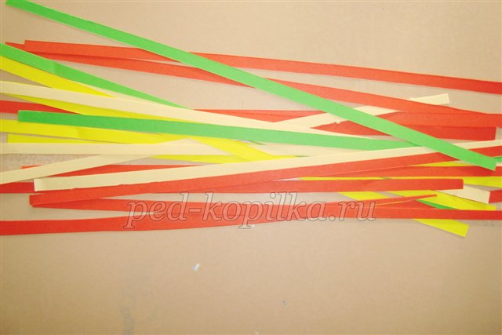
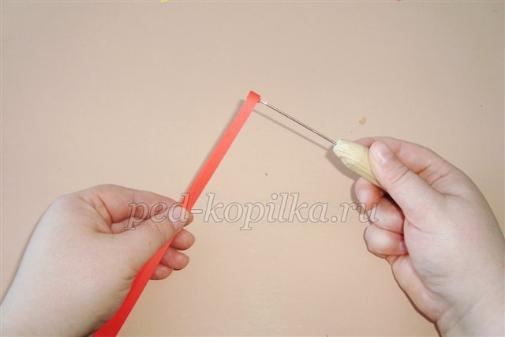
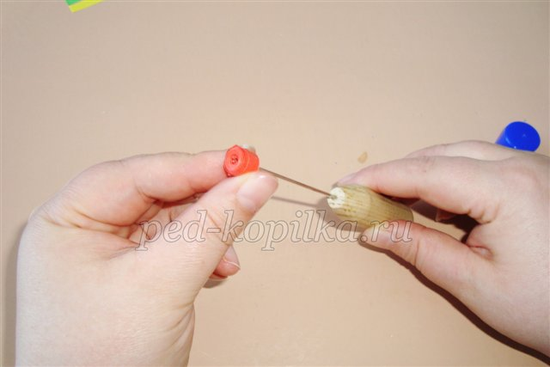
Изготовление гроздьев рябины
из полос для квиллинга красного цвета, при помощи специальных инструментов скручиваем плотный ролл диаметром 5 мм.
Формируем гроздь рябины.

Slide 5
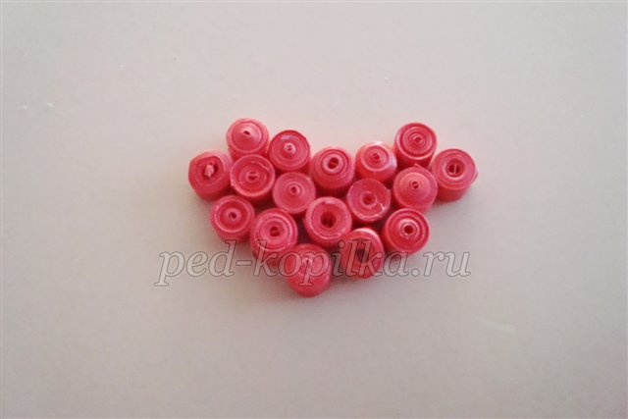

Slide 6
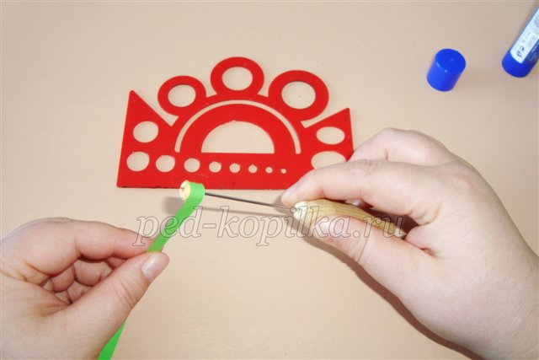
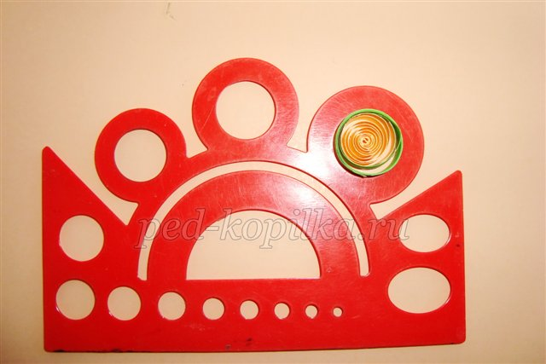
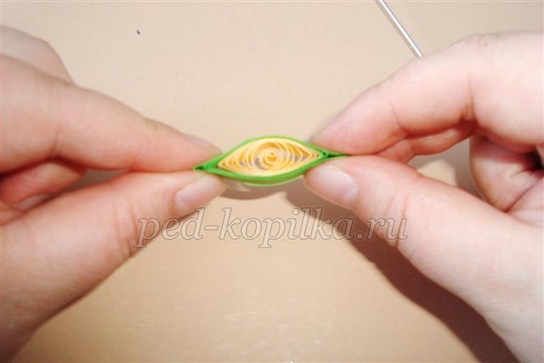
Изготовление рябиновых листьев
склеиваем две полоски разного цвета и скручиваем ролл,
помещаем рол в круглое отверстие линейки диаметром 2 см, чтобы получился слегка раскрученный диск.
Далее сжимаем противоположные стороны, придав детали форму листочка

Slide 7
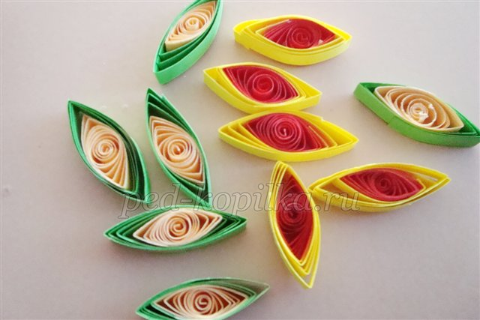

Slide 8
Творческих успехов!!!

